Slide 1
শুভেচ্ছা স্বাগতম

Slide 2
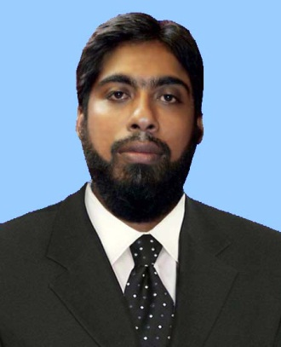
পরিচিতি
০
মোঃ কামরুল হাছান
সহকারি শিক্ষক
দক্ষিণ বরুনাছড়ি সপ্রাবি
বরকল, রাংগামাটি পাবর্ত্য জেলা।
সময়ঃ ৪০ মিনিট
বীরের রক্তে স্বাধীন এ দেশ
পাঠ্যাংশ- এরকমই আরেক...... সরকার
পাঠ- ০২
পৃষ্ঠা নম্বর- ২৭

Slide 3
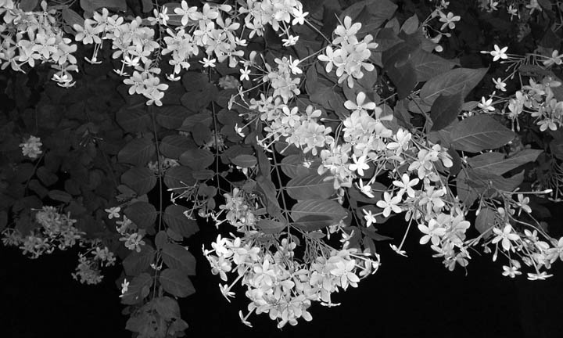
শিখনফল
১.২.১ উচ্চারিত পঠিত বাক্য, কথা মনোযোগ সহকারে শুনবে।
১.৩.৬ শুদ্ধ উচ্চারণে প্রশ্ন করতে ও উত্তর দিতে পারবে।
২.২.১ গল্প শুনে মূল বিষয় বুঝতে পারবে।
২.২.২ গল্প শুনে মূলভাব বুঝতে পারবে।
শোনা
১.১.১ যুক্তবর্ণ সহযোগে তৈরি শব্দ স্পষ্ট ও শুদ্ধভাবে বলতে পারবে।
১.১.২ যুক্তবর্ণ সহযোগে তৈরি শব্দযুক্ত বাক্য স্পষ্ট ও শুদ্ধভাবে বলতে পারবে।
২.৪.১ গল্পের মূল বিষয় বলতে পারবে।
৩.১.১ প্রমিত উচ্চারণে কথা বলতে পারবে।
৪.১.২ বিভিন্ন বিষয়ে অনুভূতি প্রকাশ করতে পারবে।
বলা

Slide 4
১.৩.১ পাঠে ব্যবহৃত যুক্তব্যাঞ্জন সংবলিত শব্দ শুদ্ধ উচ্চারণে পড়তে পারবে।
১.৩.২ পাঠে ব্যবহৃত যুক্তব্যাঞ্জন সংবলিত শব্দ যোগে গঠিত বাক্য সাবলীলভাবে পড়তে পারবে।
১.৩.৩ সমমানের বইয়ে ব্যবহৃত যুক্তব্যাঞ্জন সংবলিত শব্দ শুদ্ধ উচ্চারণে পড়তে পারবে।
১.৩.৪ সমমানের বইয়ে ব্যবহৃত যুক্তব্যাঞ্জন সংবলিত শব্দ যোগে গঠিত বাক্য সাবলীলভাবে পড়তে পারবে।
১.৪.১ পাঠ্যপুস্তকের পাঠ শ্রবণযোগ্য ও স্পষ্ট স্বরে ও প্রমিত উচ্চারণে সাবলীলভাবে পড়তে পারবে।
১.৪.২ সমমানের বইয়ে পাঠ শ্রবণযোগ্য ও স্পষ্ট স্বরে ও প্রমিত উচ্চারণে সাবলীলভাবে পড়তে পারবে।
১.৫.১ বিরামচিহ্ন দেখে অর্থযতি ও শ্বাসযতি বজায় রেখে স্তবক সাবলীলভাবে পড়তে পারবে।
১.৫.২ বিরামচিহ্ন দেখে অর্থযতি ও শ্বাসযতি বজায় রেখে অনুচ্ছেদ সাবলীলভাবে পড়তে পারবে।
২.৪.১ গল্প পড়ে মূল বিষয় বুঝতে পারবে।
২.৪.২ গল্প পড়ে মূলভাব বুঝতে পারবে।
৩.৩.১ পাঠ্যপুস্তকের সমমান সম্পন্ন শিক্ষার্থীতোষ বই পড়ে বুঝতে পারবে।
পড়া
১.৪.১ যুক্তব্যঞ্জন ভেঙে লিখতে পারবে।
১.৪.২ যুক্তব্যঞ্জন ব্যবহার করে নতুন নতুন শব্দ লিখতে পারবে।
১.৪.৩ যুক্তব্যঞ্জন সহযোগে গঠিত নতুন নতুন শব্দ ব্যবহার করে বাক্য লিখতে পারবে।
১.৫.১ পাঠে ব্যবহৃত শব্দ দিয়ে নতুন নতুন বাক্য লিখতে পারবে।
১.৬.১ বিরামচিহ্ন ব্যবহার করে বাক্য লিখতে পারবে।
২.৩.৬ পাঠ্যবইয়ের নির্দিষ্ট বিষয়ের বর্ণনা পড়ে মূলভাব লিখতে পারবে।
২.৩.১১ সমমানের নির্দিষ্ট বিষয়ের বর্ণনা পড়ে মূলভাব লিখতে পারবে।
২.৩.১২ পাঠসংশ্লিষ্ট প্রশ্নের উত্তর লিখতে পারবে।
লেখা

Slide 5
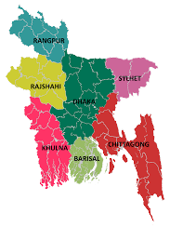
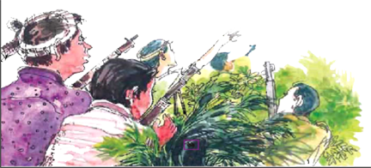
যাঁরা বুকের তাজা রক্ত ঢেলে দিয়ে
দেশকে শত্রুমুক্ত করেছেন তাঁরা বীর।
বীরের রক্তে স্বাধীন এ দেশ

Slide 6
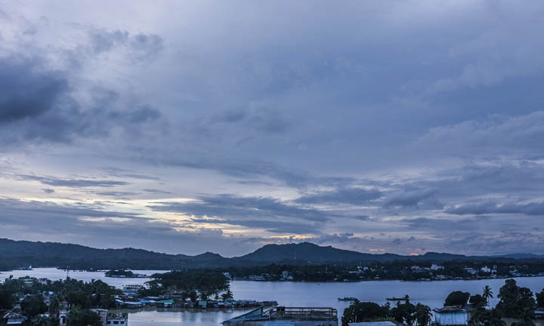
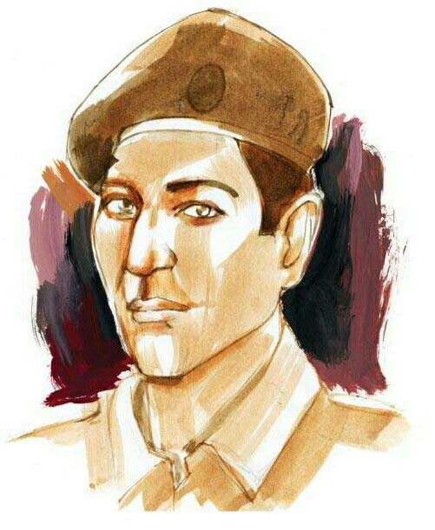
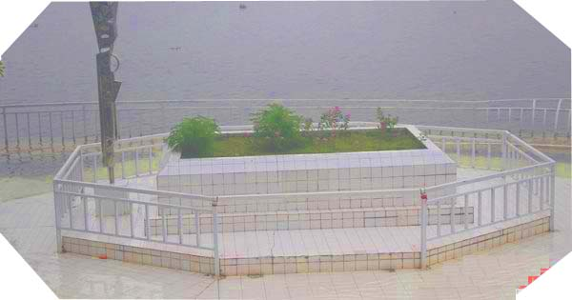
হ্রদ পাহাড়ে ঘেরা রাঙামাটি শহরের অদূরে একজন বীরশ্রেষ্ঠের সমাধী রয়েছে তোমরা কি জানো তিনি কে?
আজ আমরা জানবো এমনই একজন বীরশ্রেষ্ঠ কে
ল্যান্সনায়েক মুন্সী আবদুর রউফ
এসো আবৃত্তি শুনি
https://www.youtube.com/watch?v=6M1UkWt84ks

Slide 7
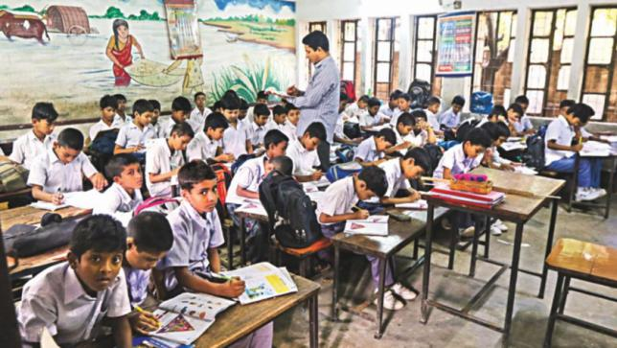
সবাই বাংলা পাঠ্যবইয়ের ২৭ পৃষ্ঠা খুলে আঙুল দিয়ে পড়া ধরি ও উচ্চারণগুলো ভালোভাবে খেয়াল করি...

Slide 8
সবাই বাংলা পাঠ্যবইয়ের ২৭ পৃষ্ঠা খুলে নীরবে দ্রুত পড়ে নাও
এরকমই আরেক যোদ্ধা ........................... রূপান্তরিত করে সরকার।
সময়
০২ মিনিট

Slide 9
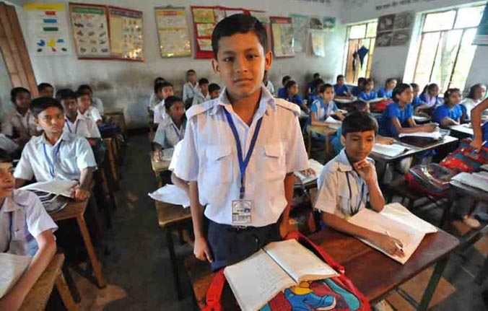
দ্বৈবক্রমে নির্বাচিত শিক্ষার্থীরা নির্দেশিত অংশ পাঠ করে শোনাবে...
প্রয়োজনে সহযোগিতা করব...

Slide 10
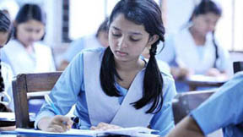
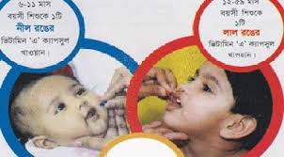
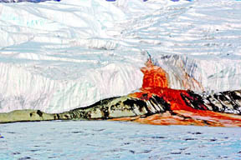
শিক্ষার্থীদের নির্বাচিত নতুন শব্দগুলো চকবোর্ডে লিখি...
আসন্ন
নিকট
অবধারিত
অনিবার্য
রক্তস্রোতে
প্রবাহমান রক্তে
রঞ্জিত
লাল হয়েছে যা

Slide 11
শিক্ষার্থীদের চিহ্নিত নতুন শব্দের অর্থ ও বাক্য গঠনে সহযোগিতা করবো...
আসন্ন
সমাপনী পরীক্ষা আসন্ন।
অবধারিত
স্বল্প সংখ্যক মুক্তিযোদ্ধাদের মৃত্যু ছিল অবধারিত।
রক্তস্রোতে
রক্তস্রোতে এনে দিয়েছে কাঙ্ক্ষিত মুক্তি।
রঞ্জিত
শহিদের রক্তে রঞ্জিত এ মাটি।

Slide 12
যুক্তবর্ণ গুলো যার যার খাতায় লিখি ও উচ্চারণ শিখি...
আসন্ন
ন্ন
ন+ন
নবান্ন, বায়ান্ন
রক্তস্রোতে
ক্ত
ক+ত
রিক্ত, পোক্ত
রঞ্জিত
ঞ্জ
ঞ+জ
পঞ্জিকা, দিনপঞ্জি

Slide 13
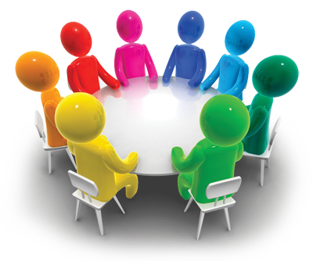
দলীয় কাজ
সময়ঃ ৮ মি.
অনুচ্ছেদের মূলভাব নীরবে পড়ে নিই...
বীরশ্রেষ্ঠ মুন্সী আবদুর রউফ কীভাবে শহিদ হয়েছিলেন লিখি।
মুন্সী আবদুর রউফ এর জন্ম ও চাকুরিতে সুনাম সম্পর্কে লিখি।

Slide 14
জন্ম
ফরিদপুর
৮মে ১৯৪৩
পড়াশুনা
অষ্টম শ্রেণি পাশ
চাকুরী ইপিআর ল্যান্সনায়েক
খেতাব
মুক্তিযুদ্ধের বীরশ্রেষ্ঠ
সুনাম
মেশিন চালক
মৃত্যু
০8 এপ্রিল ১৯৭১

Slide 15
পারগতা যাচাই...
১। বীরশ্রেষ্ঠ মুন্সী আবদুর রউফকে সমাহিত করা হয়?
সঠিক উত্তরে ক্লিক করি
রাজস্থলী
নানিয়ারচর
জুরাছড়ি
রাঙামাটি
২। মুক্তিযোদ্ধাদের আক্রমণে পাকিস্তানিদের কয়টি স্পিড বোট ডুবে গিয়েছিলো?
০৭
০৫
০২
০৩
৩। বীরশ্রেষ্ঠ মুন্সী আবদুর রউফ শহিদ হয়?
৯
৮
৬
৭
মেশিন চালক
৪। মুন্সী আবদুর রউফ ........................... হিসেবে সুনাম অর্জন করেন।
উত্তর
ফরিদপুর
৫। বীরশ্রেষ্ঠ মুন্সী আবদুর রউফ ........................... জেলায় জন্মগ্রহণ করেন।
উত্তর

Slide 16
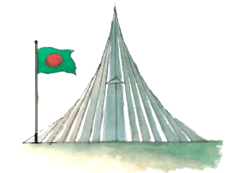
বাড়ির কাজ
দেশের জন্য যারা শহিদ তাদের
শ্রদ্ধা প্রদর্শণে আমরা কী কী করতে পারি তোমার মতামত লিখ।

Slide 17
ধন্যবাদ সবাইকে
“সবার উপরে দেশ”

